Slide 1
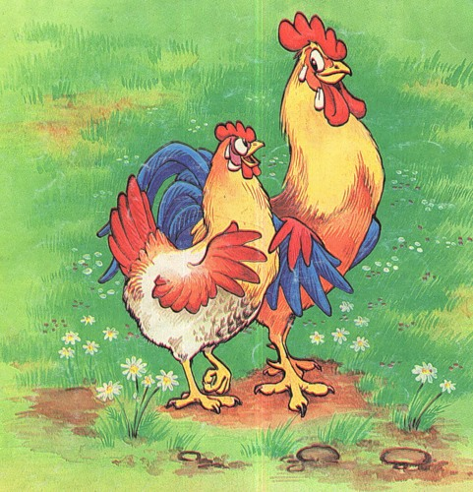
Петушок и бобовое зернышко сказка презентация

Slide 2
Петушок на дворе рылся и нашёл бобовое зёрнышко. Хотел проглотить, да подавился. Подавился и упал, и лежит, не дышит! Курочка увидала, подбежала к нему и спрашивает: - Ко-ко-ко! Петушок-петушок, почему ты лежишь, не дышишь? Петух отвечает: - Бобком подавился...Пойди к корове, попроси маслица - бобок проглотить...

Slide 3
Побежала курочка к корове: - Ко-ко-ко! Корова-корова, дай мне маслица - путушок лежит, не дышит, бобком подавился! Корова говорит: - Му-у, пойди к косарям, попроси сена!

Slide 4
Побежала курочка к косарям: - Ко-ко-ко! Косари-косари, дайте мне сена! Сено - корове, корова мне даст маслица, маслице - петушку. Петушок лежит, не дышит, бобком подавился! Косари говорят: - Ступай к печее, попроси калачей!

Slide 5
Побежала курочка к печке: - Ко-ко-ко! Печея-печея, дай мне калачей! Калачи - косарям, косари дадут сена, сено - корове, корова даст маслица, маслице - петушку. Петушок лежит, не дышит, бобком подавился! Печея говорит: - Сходи к дровосекам! Дров попроси!

Slide 6
Побежала курочка к дровосекам: - Ко-ко-ко! Дровосеки-дровосеки, дайте мне дров! Дрова - печке, печка даст калачей, калачи - косарям, косари дадут сена, сено - корове, корова даст маслица, маслице - петушку. Петушок лежит, не дышит, бобком подавился! - Сходи к кузнецу, попроси топор, рубить нечем!

Slide 7
Побежала курочка к кузнецу: - Ко-ко-ко! Кузнец-кузнец, дай мне топор, топор - дровосекам, дровосеки дадут дрова, дрова - печке, печка даст калачей, калачи - косарям, косари дадут сена, сено - корове, корова даст маслица, маслице - петушку. Петушок лежит, не дышит, бобком подавился! - Ступай в лес, нажги углей, - говорит кузнец.

Slide 8
Пошла курочка в лес, нажгла углей, принесла угли кузнецу. Кузнец дал топор. Принесла топор дровосекам, дровосеки дали дров. Принесла дрова печке, печка дала калачей.

Slide 9
Курочка принесла калачи косарям, косари дали сена. Принесла сено корове, корова дала маслица.

Slide 10
Принесла курочка маслица петушку. Петушок сглотнул маслица и бобок проглотил. Вскочил и запел: - Кукареку-у-у-у!

